Slide 1
보리 조
AI World Cup(AI Commentator)

Slide 2
AI World Cup(AI Commentator)
CHO

Slide 3
목차
1
Ubuntun 듀얼부팅 셋팅
2
해설 데이터 수집
3
해설 데이터 전처리
4
알고리즘 구현

Slide 4
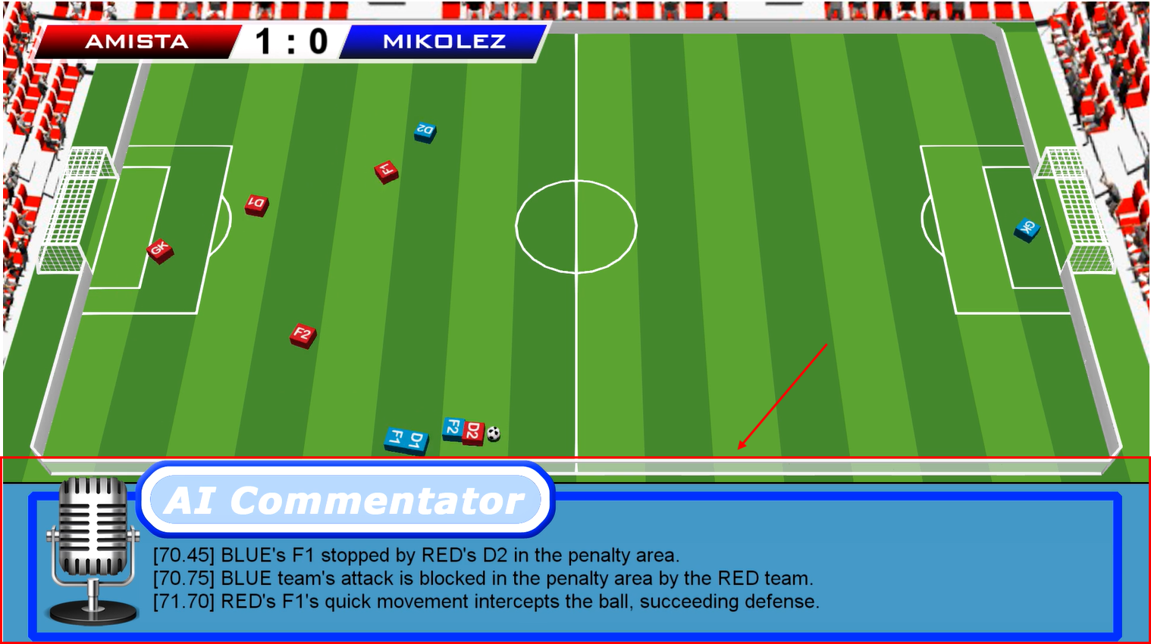
Part 2
AI 월드컵
카이스트가 주체하는 국제 인공지능(AI) 월드컵 으로,
대회 종목은 AI 축구 경기, AI 경기 해설자, AI 저널리스트 총 세 가지로 구성.
AI 축구는 Q-Learning(인공지능의 강화학습 방법) 등의 기술로 축구 전술을 학습한 5개의 인공지능 선수가 전·후반 각 5분간 사람의 조작 없이 상대 팀 골대에 골을 넣어 득점하는 방식으로 진행된다.
AI 경기 해설 종목은 AI 축구의 경기영상을 인공지능이 분석하고 설명하는 분야다. 경기내용의 정확한 표현, 선수들의 움직임과 볼의 슈팅 수에 따른 경기예측에 관한 해설 등이 주요 평가기준이다.
AI 기자 종목은 AI 축구 경기내용과 AI 해설을 바탕으로 인공지능이 기자 대신 기사를 작성하는 분야다.

Slide 5
01
해설 스크립트 수집

Slide 6
Part 2
해설 스크립트 수집
<데이터: 2018 월드컵 6월 14일 ~7월 15일 총 64경기>
해설 스크립트 출처: https://malayalam.news18.com/fifa-world-cup- 2018/commentary/21974/
경기 일정(참고): https://www.fifa.com/worldcup/matches/#groupphase
<2011~2017년 유럽 축구>
데이터 출처: https://www.kaggle.com/secareanualin/football-events

Slide 7
Part 2
해설 스크립트 수집
AI 월드컵 해설에 적용 가능한 짧고 명확한 문장 위주로 수집
dead line을 정하고 디테일을 나눔
해설 문장 추출 및 중복제거 : 1. 단어빈도수 기반 후보 문장선택 (stop word, name 제거)
2. 문장 길이 기반으로 후보 문장 선택
상황 추출 : 해설문장 랭킹 순서로 선택
template 기반으로 다른 성분이 들어갈 수 있도록 문장 가공
ex) "[a]선수가 슈팅 찬스 입니다."
하나의 상황은 하나의 문장으로 표현
해설 스크립트 수집 원칙

Slide 8
Part 2
해설 스크립트 수집
해설 스크립트 전처리 flow
전처리 및
불용어 처리
단어 빈도수
카운트
최빈도 단어
생성(100개)
해설문장에서
최빈도 단어가 포함
되면 카운트
카운트별 문장 랭킹화
1차 사용 가능한 문장
추출
AI월드컵 해설에
사용 가능한 문장
특징 분석
특징을 기준으로 문장
랭킹 갱신
최종 사용 가능한 문장
추출

Slide 9
Part 2
해설 스크립트 수집
AI 월드컵 해설에 적용 가능한 짧고 명확한 문장 위주로 수집
dead line을 정하고 디테일을 나눔
해설 문장 추출 및 중복제거 : 1. 단어빈도수 기반 후보 문장선택 (stop word, name 제거)
2. 문장 길이 기반으로 후보 문장 선택
상황 추출 : 해설문장 랭킹 순서로 선택
template 기반으로 다른 성분이 들어갈 수 있도록 문장 가공
ex) "[a]선수가 슈팅 찬스 입니다."
하나의 상황은 하나의 문장으로 표현
해설 스크립트 수집 원칙

Slide 10
해설 스크립트 수집
Verbal
Facial expression help convey messages
Facial expression make conversations more interesting
Facial expressions give us an idea of what others are thinking or feeling
Some facial expressions show us if others understand what we are saying
Your facial expression can make someone want to talk to you or not
Communication
NonVerbal
(Face, Gesture)

Slide 11
프로젝트 소개
ai축구란?
ai축구 해설이란?

Slide 12
프로젝트 내용
비코딩
스크립트 수집
상황분류
코딩
Ai축구 api 이해
알고리즘
우선순위

Slide 13
비코딩

Slide 14
상황분류
문장을 보고 로봇축구 에 적용할 수 있는지 먼저 확인
로봇 축구에 적용할 수 있는 경우 상황을 분류하고
핵심 키워드 및 핵심 문장 추출
시스템 기본기능 및 상황이벤트를 상황분류, 핵심 키워드, 핵심문장으로 나누어 추출

Slide 15
상황분류 flow
높은 랭킹의 문장에서
핵심 단어 및 상황 분류
상황 및 대표문장 추출
해당 상황을 포함한 문장 제외
남은 문장?
YES
No
최종 11개 상황 및 문장 분류

Slide 16
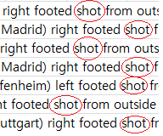
상황 분류 추출된 문장 분석
상황이 중복되는 경우가 많음
각 상황 별 대표 상황을 뽑아 정리하고 비슷한 상황 삭제
다음 상황 정리하고 삭제 - 반복
결과 상황 크게 11개 분류

Slide 17
상황분류 결과
 | core_sentence | core_word | core_words | robot
0 | Attempt missed. Mato Jajalo (1. FC Koln) right footed shot from outside the box is high and wide to the right. Assisted by Christian Clemens with a cross following a corner. | shot | ['shot', 'miss', 'assisted', 'cross', 'corner'] | TRUE
1 | Ricardo Carvalho (Real Madrid) wins a free kick in the defensive half. | foul | ['foul', 'free kick', 'defensive', 'half'] | FALSE
2 | Offside, Real Madrid. KakA tries a through ball, but Cristiano Ronaldo is caught offside. | offside | ['offside', 'through ball', 'caught', 'offside'] | FALSE
3 | Tiago (AtlAtico de Madrid) is shown the yellow card for a bad foul. | foul | ['foul', 'yellow card', 'bad'] | FALSE
…등 총 11개 분류

Slide 18
상황분류 문제상황
정제된 데이터라 상황이 확실하게 구분되어있음
해설적인 설명이 부족
결과가 예상보다 적음 -> 같은 대분류라도 상세하게 분류필요(ex) 센터 슛, 외곽 슛 등)

Slide 19
상황 별 개발 전략
규칙기반 / 머신 러닝으로 분류
문장에서 상황을 구체적으로 분류
각 상황에 대한 기준 설정
개발 우선순위 설정
단순하게 시스템으로 판단 가능 -> 1순위
구체적으로 코드를 구현 -> 2순위
복잡하거나 머신 러닝 필요 -> 3순위
역할분담
예)
개발전략 | 개발방법 | 우선순위 | 시작시간 | 종료시간 | 역할분담
규칙 | Shot-… Block-… | 2 | 09.26.AM | 09.26.PM | 고준석

Slide 20
코딩

Slide 21
Ai축구 api 이해
api를 통해 ai축구 데이터를 얻을 수 있다
경기 시작 전부터 정해진 info
경기 시작 후 변하는 f
주로 f데이터를 받아서 알고리즘을 구현

Slide 22
Ai commetory code 이해
received_frame객체가 정보를 포함하고있음(time, scroe, game_state, coordinates 등)
특히 received_frame.coordinates에 각 선수의 좌표와 공의좌표가 표시되어있음.
좌표를 중심으로 코멘트를 달변 좋을 것이라 생각 됨
정보 출처
https://github.com/aiwc/aiwc_manual/wiki/AIWC-Development-Guide-Python-P2

Slide 23
Ai 축구 선수 및 공의 좌표
시스템에 의해 50ms당 1번씩 데이터를 받을 수 있다.
1경기당 대략 12000회의 좌표 데이터를 얻을 수 있다.
좌표 데이터는 [[레드팀 (GK, D1, D2, F1, F2)], [블루팀 (GK, D1, D2, F1, F2)], [공의좌표(x, y)]] 로 구성됨
좌표 데이터 중 각 팀의 플레이어는 [x, y, 각도, 움직일 수 있는지 여부, 공 터치 여부]의 정보를 담고 있다.

Slide 24
알고리즘
시스템 규칙
데드락, 파울, 볼아웃, 킥오프, 코너킥, 패널티 킥, 골 킥, 퇴장
기본규칙
슛, 시도, 코너킥플레이어, 파울플레이어, 자살골, 블락,
드리블, 숏패스, 롱패스, 몸싸움, 클리어
심화 규칙 (구현x)

Slide 25
시스템 규칙 구현
데드락
공의 속도 리스트 생성(80프레임)
공 원소 속도가 0.4이상이면 데드락 false
80 프레임 이고 데드락이 true이면
Yes
No
No
공이 코너 지역
공이 패널티 지역
데드락 시스템 신호
Yes
Yes
Yes
코너 데드락
패널티 데드락
기타 데드락

Slide 26
시스템 규칙 구현
데드락
4 초 동안 0.4m / s 미만의 축구 공 이동 속도로 정의
코너지역 데드락
해당지역 로봇이 더 많은 팀
수가 같으면 평균거리가 작은 팀
평균거리가 같으면 해당지역에서 멀리 떨어진 목표를 가진 팀
패널티 지역 데드락
위와 같음
기타 데드락
공재배치

Slide 27
데드락 상황 추가
데드락 정의
공의 속도가 4초 동안 0.4m/s 속도 미만
데드락을 위한 데이터
4초 동안의 프레임 데이터
데드락 의사코드
4초 동안의 80개의 프레임을 변수에 담는다
각 프레임과 +1 프레임이 갖는 공의 좌표를 통해 두 좌표 사이의 거리를 계산한다
시간(1프레임 0.05ms)으로 나누어 속도를 구하고 변수에 담는다
변수의 모든 속도가 0.4m/s 미만인 경우 데드락으로 판정한다.

Slide 28
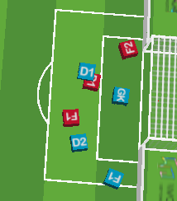
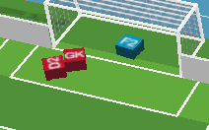
시스템 규칙 구현
파울
수비 패널티 파울
패널티 지역에 수비4명
공격 패널티 파울
패널티 지역에 공격 3명
공격 골 지역 파울
상대방 골 지역에 1초 이상 머무르면 지정위치로 재배치
공격 팀 골키퍼는 5초 동안 패널티로 퇴장

Slide 29
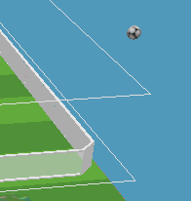
시스템 규칙 구현
볼 아웃
볼 터치 로봇 수가 적으면 소유권 갖는다
로봇 수 가 같으면 경기장을 떠난 방향으로 목표를 가진 팀이 공 소유
공소유자가 공 방향으로 목표를 가지면 골 킥 아니면 코너 킥

Slide 30
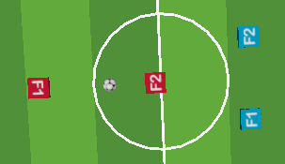
시스템 규칙 구현
킥오프
F2로봇이 게임을 시작
이 원을 떠나거나 3초가 지나면 다른 로봇이 움직임

Slide 31
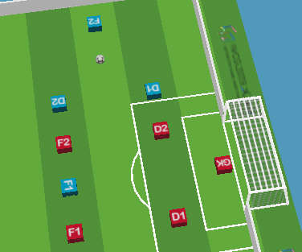
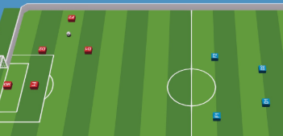
시스템 규칙 구현
코너 킥
F2가 공을 차거나 3초가 지나야 다른 로봇 움직임
공격 코너 킥과 수비 코너 킥에 따라 로봇배치가 다름
공격
수비

Slide 32
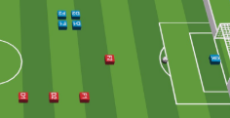
시스템 규칙 구현
패널티 킥
F2가 공을 차거나 3초가 지나야 다른 로봇 움직임

Slide 33
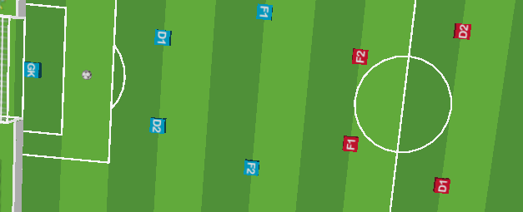
시스템 규칙 구현
골 킥
GK가 공을 차거나 3초가 지나야 다른 로봇 움직임

Slide 34
시스템 규칙 구현
로봇 이동
로봇이 쓰러지고 3초 동안 회복할 수 없는 경우 5초 동안 퇴장
로봇이 실수로 축구장을 떠나도 5초 퇴장
복귀지역이 비면 그때 위치 복구
골키퍼가 3초 이상 패널티 지역 벗어나면 기본위치로 복귀

Slide 35
기본 상황 의사코드
슛
공 in 골대 근처
마지막 터치 선수 + 슛
시도
공 터치

Slide 36
기본 상황 의사코드
코너 킥 플레이어
if 선수에 의한 코너 킥
마지막 터치 선수 + 코너 킥
파울 플레이어
파울 일으킨 선수 + 파울
자살 골
if goal and 같은팀선수의 터치:
터치 선수 + 자살 골

Slide 37
슛
슛
플레이어가 공을 터치한 후 10프레임의 정보를 이용
방향이 골 지역
공의 벡터가 골 지역을 향하는지 파악하여야 함
일정 시간 동안 공에 다른 충돌이 없어야 함
10 프레임 동안 다른 터치 없음
일정 속도 이상
공의 속도가 로봇의 최대속도보다 높을 때

Slide 38
슛 수정
슛 수정
방향성이 중요하므로 벡터로 처리
골대 선분 구함 abs(y) <= 0.9
공의 x좌표의 변화(벡터)에 따라 공의 방향을 체크
공의 연장선과 골대의 교차점을 구함

Slide 39
코너 킥 플레이어 구현
선수에 의한 코너 킥 판정
볼 아웃으로 인한 코너 킥만 파악
마지막으로 공을 터치한 선수 출력

Slide 40
파울플레이어 구현
20프레임 데이터를 담고 20프레임의 좌표가 모두 골 지역에 있는지 확인
10 선수 중 파울이 아닌 선수는 제외
남은 선수들 파울선수로 출력

Slide 41
시도 구현
마지막으로 공을 터치한 선수의 팀과 선수 파악

Slide 42
블락 구현
전반전 후반전을 먼저 파악
전반전일 경우 오른쪽 패널티 지역 파악
상대팀 선수 파악
골키퍼의 공 터치 파악
블락 판정

Slide 43
블락 수정
기존의 블락 판정의 경우 골키퍼가 최후 공 터치 플레이어로 나와서 제대로 실행 안됨
최후 공 터치 플레이어서 골키퍼 제외함

Slide 44
자살 골 코드 구현
골인지 아닌지 체크
골이면 골 넣은 선수 체크
(현재 프레임)과 (골 넣은 선수가 체크된 프레임)사이에
상대선수가 공터치하면 자살 골로 체크

Slide 45
오류수정
전반전 후반전 관련 코드 삭제
화면에선 전반, 후반에 따라 위치가 바뀌지만 실제 좌표는 변하지 않는다.
코너 킥 플레이어 수정
코너 킥과 골 킥으로 수정
볼 아웃 시 누가 어디로 공을 아웃 시키느냐에 따라 코너 킥과 골 킥으로 수정됨
공 아웃의 팀과 공이 나간 방향을 체크
골 킥인지 코너 킥인지 판정
자살 골 코드 수정

Slide 46
분류 규칙(7개) 추가
Shot
Dribble
short_pass
long_pass
Block
Struggle
clear

Slide 47
분류 규칙
Dribble
공 터치
0.5초 이내 같은 플레이어 재터치

Slide 48
분류 규칙
short_pass
공 터치
0.5초 이내 같은 팀 다른 플레이어 터치
long_pass
공 터치
0.5초 이후 1초 이내 같은 팀 터치

Slide 49
분류 규칙
struggle
공의 일정범위(0.2) 이내 플레이어 찾기
플레이어와 가장 가까운 상대 플레이어 찾기
플레이어간 충돌

Slide 50
분류 규칙
clear
공 터치
아군 진영 내

Slide 51
우선순위
우선순위 구현
해설은 2초 간격으로 나감
2초 동안 각 알고리즘 판정 후 출력데이터가 쌓이는데
이 중 우선순위가 높은 해설이 나갈 필요가 있다
큐를 이용하여 구현
우선순위 문제점
우선순위 관리를 사전식으로 하다보니 blue팀이 red보다 빈도수가 높다.
일정시간마다 해설이 나가다보니 적시에 해설이 나가지 못한다.
특정해설의 빈도수가 높다(드리블, 패스, 몸싸움)
퇴장 중복 피할 것
해설이 정확한지 파악 할 것

Slide 52
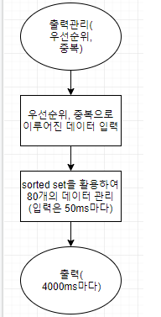
우선순위

Slide 53
인공지능?
데이터 부족
데이터의 정확성
결과의 낮은 정확도

Slide 54
느낀점
어려웠던 점
축구 도메인에 대한 지식 부족
프로그래밍 실력 부족
보완할 점
인공지능을 활용한 해설
우선순위 문제 해결

Slide 55
Thank You

